Slide 1


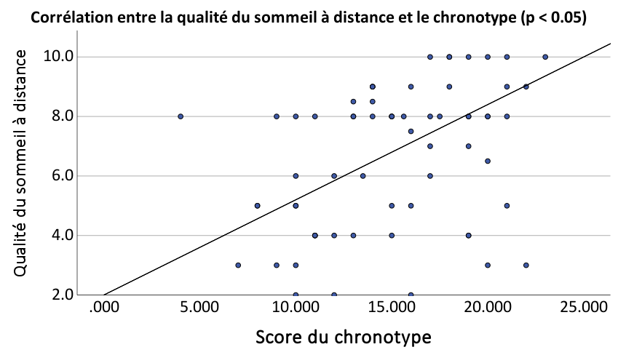
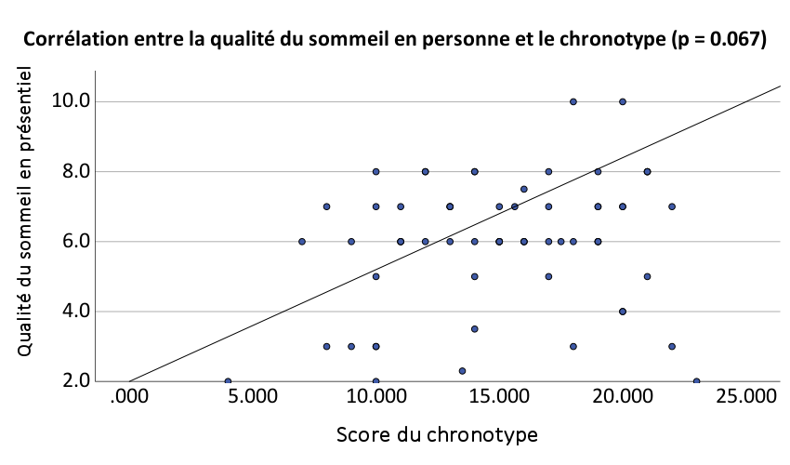
Le chronotype et la qualité du sommeil pendant les activités à distance et en présentiel dans un contexte scolaire
Costin, G., Jorgensen, M., Wileman, S., Havel, A., Wing, S., Creti, L., Bailes, S., Libman, E., Vasseur, A., Ereshchenko, D., Vo, C., & Fichten, C.
INTRODUCTION
RÉSULTATS
Le sommeil peut être affecté par different facteurs dans un context académique:
  Activités à distance durant la pandémie
  Retour aux activités en présentiel
  Chronotype
Manque de recherche sur le chronotype et la COVID-19
Question de recherche:
Quel rôle le chronotype a-t-il joué dans la qualité du sommeil pendant les activités académiques à distance (COVID-19) et en personne?
Comment la pandémie de COVID-19 a-t-elle affecté la qualité du sommeil des étudiants et du personnel lors des activités à distance et en personne?
Il n’y a pas de différence significative entre la qualité du sommeil du personnel et des étudiants (p = 0.05).
En général, les personnes dormaient mieux à distance qu'en personne (p < 0.05).
MÉTHODE
65 participants du Collège Dawson:
22 enseignants (10 avec un handicap, 12 sans handicap)
21 membres du personnel non enseignant (10 avec un handicap, 11 sans handicap)
22 étudiants (15 avec un handicap, 7 sans handicap)
Les participants ont complété:
Questionnaire réduit de typologie circardienne
  3 chronotypes (étendue des scores: 4 à 25)
  Matinal (n = 21, étendue des scores =18-25)
  Intermédiaire (n = 28, étendue des scores = 12-17)
  Vespéral (n =16, étendue des scores = 4-11)
Deux questions sur la qualité du sommeil
  Sur une échelle de 1 à 10, 1 étant très mauvais et 10 très bon, quelle a été, dans l'ensemble, la qualité de votre sommeil au cours de votre dernier semestre d'apprentissage/travail/enseignement à distance ?
  Sur une échelle de 1 à 10, 1 étant très mauvais et 10 très bon, quelle a été, dans l'ensemble, la qualité de votre sommeil au cours de votre dernier semestre d'apprentissage/travail/enseignement en personne?
Est-ce qu’avoir un handicap a eu un impact sur la qualité du sommeil des étudiants de niveau postsecondaire, du corps professoral et du personnel non enseignant pendant les activités à distance et en personne liées à la COVID-19?
Il n’y a pas de difference significative entre la qualité du sommeil des personnes en situation de handicap et les personnes sans handicap (p = 0.228).
En général, les participants dormaient mieux à distance qu'en personne (p < 0.05).
Le chronotype a-t-il eu un impact sur la qualité du sommeil des étudiants de niveau postsecondaire, du corps professoral et du personnel non enseignant pendant les activités à distance et en personne de la COVID-19?
Les individus avec un chronotype matinal et intermédiaire ont significativement mieux dormi que les individus avec un chronotype vespéral (p < .001).
CONCLUSION
Les personnes ayant un chronotype matinal ou intermédiaire ont déclaré avoir une meilleure qualité de sommeil que les personnes ayant un chronotype vespéral.
Ce résultat correspond aux études précédentes.
Les participants ont généralement mieux dormi à distance.
Implications:
Apprendre, enseigner et travailler à distance pourrait être bénéfique pour le sommeil.
Notes:
Questions:
Is it only supervisor on the poster and us? Or other people too
What’s the size of the font we should use? Is there a particular font we should use?
Lab logo: like the name or the actual logo?
More background info in the intro
Bold the titles

